Slide 1
SÉANCE C4 · MODULE 8
« Du message au mot »
Écouter un message est une chose. Le redire à quelqu'un d'autre en est une autre : il faut changer les personnes, changer l'ordre des mots dans les questions, jeter les bonjours et garder les chiffres.
75 minutes · La ruelle en fête
Notes:
Séance la plus exigeante du module, et celle qui répond exactement à une intention du programme : rédiger un mot avec les notes prises en écoutant un message téléphonique. Prévoir de finir par l'écriture, pas par la grammaire.

Slide 2
OBJECTIFS DE LA SÉANCE
À la fin, je serai capable de…
1
rapporter une affirmation avec « dit que » ;
2
rapporter une question fermée avec « demande si » ;
3
rapporter une question ouverte sans inversion ;
4
écrire un mot de six lignes qu'un autre peut exécuter.
C4 · La ruelle en fête
2
Notes:
Le troisième objectif est le plus contre-intuitif : après « elle demande quand », la phrase redevient une phrase ordinaire.

Slide 3
QUATRE TRANSFORMATIONS, ET RIEN D'AUTRE
Une affirmation devient « dit que ». Une question fermée devient « demande si ». Une question ouverte garde son mot. Un ordre devient « de » plus l'infinitif.
« Je ne peux pas venir » donne : elle dit qu'elle ne peut pas venir. · « Est-ce que vous êtes libre ? » donne : elle demande si vous êtes libre. · « Rappelez-moi » donne : elle demande de la rappeler.
C4 · La ruelle en fête
3
Notes:
Diapositive à photographier. Les quatre transformations couvrent tout ce qu'un message de voisinage peut contenir.

Slide 4
CE QUI CHANGE
Le message entendu, et le mot écrit
ON ENTEND
ON ÉCRIT
Je ne peux pas venir.
Elle dit qu'elle ne peut pas venir.
Est-ce que vous êtes libre ?
Elle demande si vous êtes libre.
Quand est-ce que vous partez ?
Elle demande quand vous partez.
Rappelez-moi après trois heures.
Elle demande de la rappeler.
N'appelez pas le matin.
Elle demande de ne pas appeler le matin.
C4 · La ruelle en fête
4
Notes:
Faire remarquer la troisième ligne : l'inversion disparaît. On n'écrit jamais « elle demande quand partez-vous ». C'est l'erreur la plus fréquente et la plus facile à corriger.

Slide 5
CE QUI DISPARAÎT, CE QUI RESTE
Un mot garde les faits
Ce qui disparaît
Ce qui reste toujours
Les bonjour, les excusez-moi, les euh, les répétitions.
Qui, quand, quoi, les dates, et le numéro.
Ce qui change de personne
Le test de Réjean
« je » devient « elle », « mon » devient « son », « chez moi » devient « chez elle ».
Si quelqu'un d'autre lit ce papier, est-ce qu'il comprend ?
C4 · La ruelle en fête
5
Notes:
La troisième carte est celle qui demande la relecture : faire chercher les « je » oubliés dans un mot rapporté est un réflexe qui s'installe vite et qui règle presque tout.

Slide 6
GRAMMAIRE
Rapportez ce que vous avez entendu
Écrivez seulement le mot qui manque.
1
« Je ne peux pas venir. » Elle dit ___ elle ne peut pas venir.
2
« Est-ce que vous êtes libre ? » Elle demande ___ vous êtes libre.
3
« Quand est-ce que vous partez ? » Elle demande ___ vous partez.
4
« Rappelez-moi. » Elle demande ___ la rappeler.
5
« Qui va arroser les plantes ? » Elle demande ___ va arroser.
6
« N'appelez pas le matin. » Elle demande de ___ pas appeler.
C4 · La ruelle en fête
6
Notes:
Exercice t2rap de l'activité. Faire dire la phrase entière à voix haute après chaque réponse : l'oreille attrape les « je » restés en place mieux que l'œil.

Slide 7
CORRECTION
Rapportez ce que vous avez entendu
Correction — on lit la réponse, on ne commente pas l'erreur.
1
« Je ne peux pas venir. » Elle dit ___ elle ne peut pas venir. » qu'
2
« Est-ce que vous êtes libre ? » Elle demande ___ vous êtes libre. » si
3
« Quand est-ce que vous partez ? » Elle demande ___ vous partez. » quand
4
« Rappelez-moi. » Elle demande ___ la rappeler. » de
5
« Qui va arroser les plantes ? » Elle demande ___ va arroser. » qui
6
« N'appelez pas le matin. » Elle demande de ___ pas appeler. » ne
C4 · La ruelle en fête
7
Notes:
Corriger en groupe. Donner la bonne réponse, sans revenir sur qui s'est trompé.

Slide 8
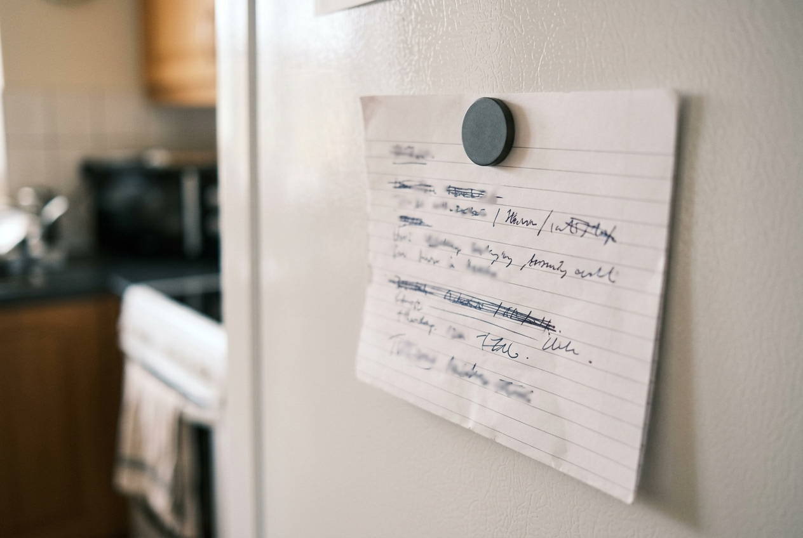
ÉCRITURE
Le mot que Marisol laisse sur la table. Six lignes, et tout doit y être.
Qui a appelé : le nom au complet, et l'étage.
Quand : le jour et l'heure de l'appel.
Ce qu'elle demande, et pour quelles dates.
Le numéro, et le moment où l'on peut rappeler.
C4 · La ruelle en fête
8
Notes:
Faire écrire le mot individuellement, sur papier, avant d'ouvrir l'exercice t2note. Ramasser deux ou trois versions et les lire à voix haute : le groupe repère tout de suite ce qui manque.

Slide 9
ÉCRITURE
Le mot sur la table de la cuisine
Complétez à partir du message entendu en C1.
1
Qui a appelé : Ndeye ___ , la voisine du 3e.
2
Quand : message reçu ___ soir, vers 19 h.
3
Ce qu'elle demande : quelqu'un pour ___ ses plantes.
4
Dates : du 10 ___ 20 juillet.
5
Rappeler au 514 555- ___ .
6
Quand rappeler : après ___ heures, pas avant.
C4 · La ruelle en fête
9
Notes:
Exercice t2note de l'activité. Faire remarquer que les dates de l'appel et les dates de la demande sont deux choses différentes : les mélanger est l'erreur classique, et elle rend le mot inutilisable.

Slide 10
CORRECTION
Le mot sur la table de la cuisine
Correction — on lit la réponse, on ne commente pas l'erreur.
1
Qui a appelé : Ndeye ___ , la voisine du 3e. » Faye
2
Quand : message reçu ___ soir, vers 19 h. » mardi
3
Ce qu'elle demande : quelqu'un pour ___ ses plantes. » arroser
4
Dates : du 10 ___ 20 juillet. » au
5
Rappeler au 514 555- ___ . » 0148
6
Quand rappeler : après ___ heures, pas avant. » trois
C4 · La ruelle en fête
10
Notes:
Corriger en groupe. Donner la bonne réponse, sans revenir sur qui s'est trompé.

Slide 11
GARDER « EST-CE QUE » EN RAPPORTANT
Le piège le plus fréquent
ON ENTEND SOUVENT
IL FAUT DIRE PLUTÔT
Elle demande est-ce que vous êtes libre.
Elle demande si vous êtes libre.
« Est-ce que » n'existe que dans la question directe. Rapporté, il devient « si ».
C4 · La ruelle en fête
11
Notes:
Faire dire les deux versions : la mauvaise s'entend mal, ce qui aide plus que la règle.

Slide 12
BILLET DE SORTIE
Écrivez un mot de six lignes à partir d'un message que vous avez vraiment reçu.
Qui, quand, quoi, les dates, le numéro, le moment où rappeler.
Faites lire votre mot par votre voisin de table : comprend-il tout ?
C4 · La ruelle en fête
C4 · La ruelle en fête
12
Notes:
Fin du bloc C. Le test par le voisin de table est le test de Réjean, rendu concret. C'est la meilleure façon de terminer la séance.

